Slide 1
计算机组成原理
付峰

Slide 2
课程介绍
学时：16周×4＝64学时，一周大型实验
章节内容安排：
计算机系统概论
计算机的逻辑部件
运算方法和运算部件
主存储器
指令系统
中央处理器
存储系统存储器层次结构
辅助存储器
输入输出(I/O)设备
输入输出(I/O)系统
计算机系统
计算机硬件设计和实现导论
授课内容

Slide 3
2计算机的硬件
3计算机系统的层次结构
4电子计算机的发展简史
5计算机的应用
第1章 计算机系统概论
第2章 计算机逻辑部件
1计算机中常用的组合逻辑电路
2时序逻辑电路
3阵列逻辑电路
1计算机的语言

Slide 4
第3章 运算方法和运算部件
1数据的表示方法和转换
2带符号二进制数的表示方法
3加减法运算
5二进制除法运算
4二进制乘法运算
6浮点数的运算方法
7运算部件
8数据校验码

Slide 5
第4章 主存储器
1主存储器处于全机中心地位
2主存储器分类
3主存储器的主要技术指标
4主存储器的基本操作
5读/写存储器
6非易失性半导体存储器
7 DRAM的研制与发展
8半导体存储器的组成与控制
9多体交叉存储器

Slide 6
第5章 指令系统
1指令系统的发展
2指令格式
3数据表示
4寻址方式(编址方式)
5指令类型
6指令系统的兼容性
7精简指令系统计算机(RISC)和 复杂指令系统计算机(CISC)
8指令系统举例

Slide 7
第6章 中央处理器
1计算机的硬件系统
2控制器的组成
3微程序控制计算机的基本工作原理
4微程序设计技术
5硬布线控制的计算机
6控制器的控制方式
第7章 存储系统
1存储系统的层次结构
2高速缓冲存储器(cache)
3虚拟存储器
4相联存储器
5存储保护
7流水线工作原理
8 CPU 举例

Slide 8
计算机语言
机器语言
汇编语言
高级语言

Slide 9
计算机软件系统
系统软件
应用软件
操作系统，诊断程序，编译/解释程序，网络通信程序，数据库管理系统等
办公自动化，数据处理，控制软件，信号处理DSP，印刷排版，CAD，音像处理等
软件系统

Slide 10
计算机硬件
硬件系统
处理器
运算器
控制器
存储器
输入设备
输出设备
输入输出设备
外存
鼠标
键盘
…
显示器
打印机
…
硬盘
光盘
内存
ROM
RAM

Slide 11
CPU（Central Processing Unit）
通常把运算器和控制器称为中央处理器（简称CPU），CPU是计算机的核心部件。
运算器的基本任务是数据加工，进行算术运算和逻辑运算；
控制器主要功能是指令控制、操作控制和时间控制，依据指令指挥各部件有序有效工作。

Slide 12
存储器
设计目标： 容量大、速度快、成本低。
为解决容量与成本的矛盾：将存储器由内存储器和外存储器构成。
特点：容量大、成本低，可脱机保存信息，存放暂时不用的程序和数据 。
为解决速度与成本的矛盾：将内存储器由主存和高速缓存Cache构成。
Cache （即高速缓冲存储器）由速度更快的半导体存储芯片构成，以便与CPU速度匹配。
因为价格较高，所以容量较小，作为主存的一个副本存放CPU最近经常访问的一些信息。

Slide 13
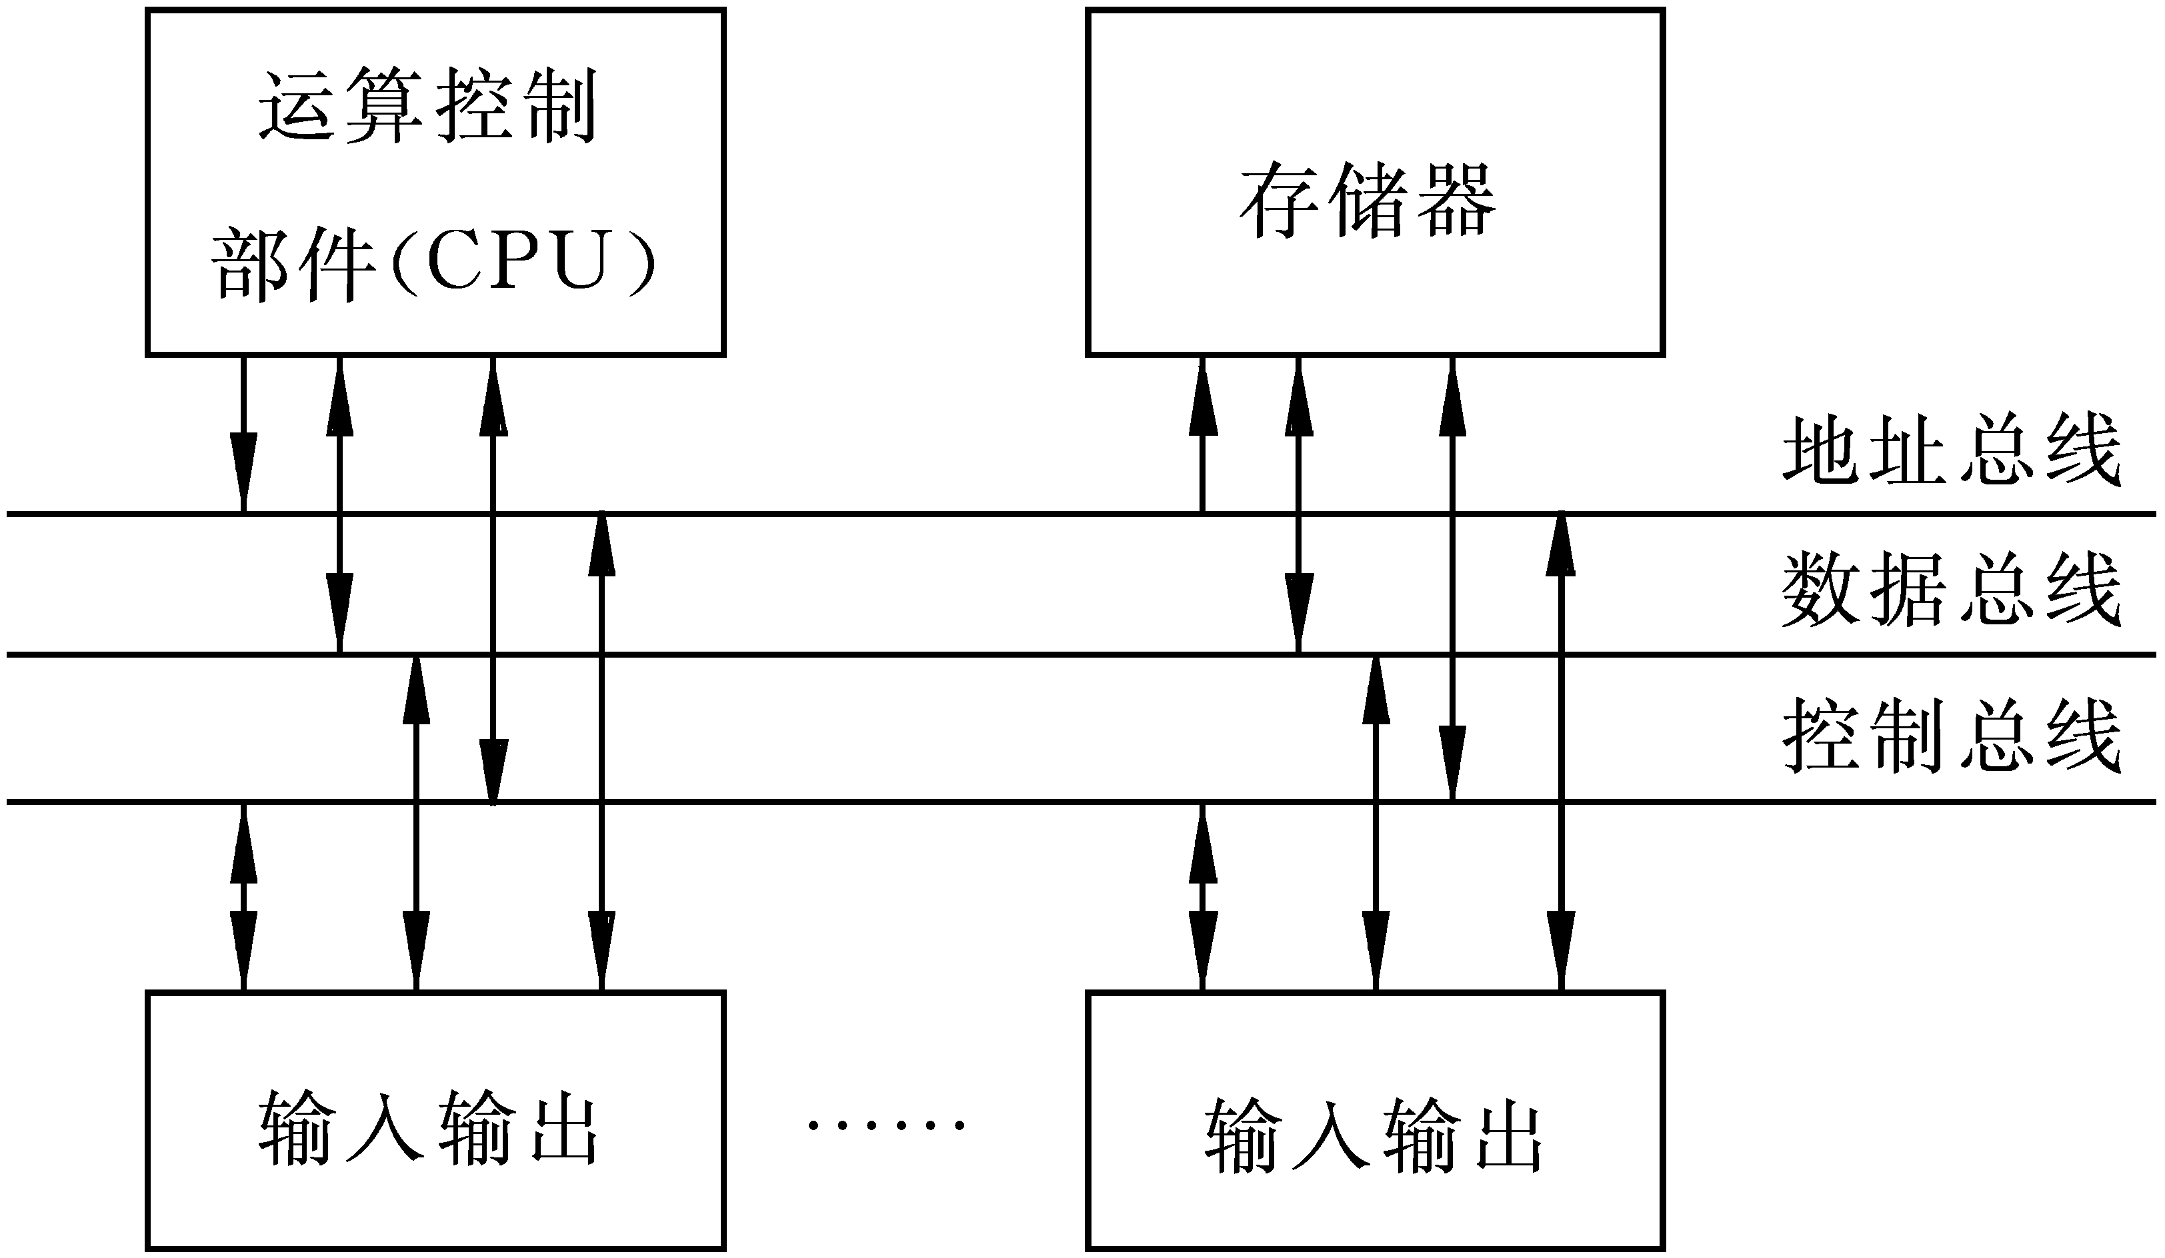
以总线连接的计算机框图

Slide 14
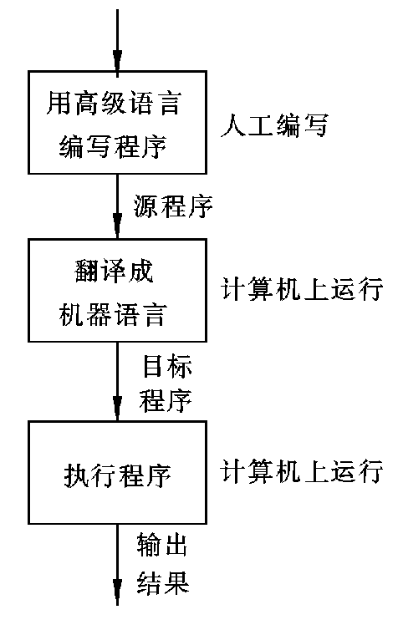
计算机的解题过程

Slide 15
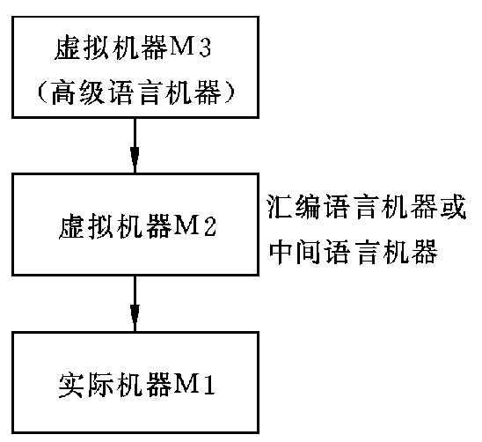
高级语言虚拟机器的层次结构

Slide 16
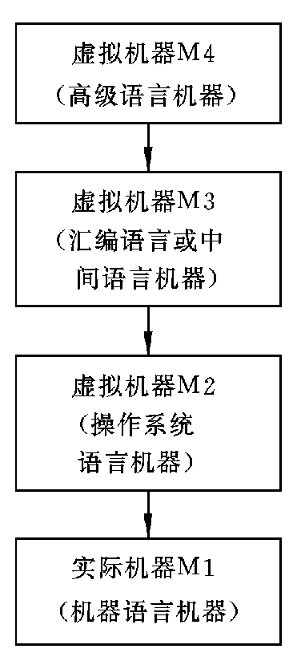
计算机系统的多级层次结构
第4级： 高级语言级 虚拟机 提供与计算机结构无关的程序设计语言
第3级： 汇编语言级 虚拟机 为程序员提供一种符号形式语言
第2级： 操作系统级 虚拟机 为系统的操作和程序设计提供平台
第1级： 物理机器级 硬件级 执行机器指令，完成相应的功能

Slide 17
电子计算机的发展简史
通常以构成计算机的电子器件来划分发展阶段。
第一代：电子管。
1946年第一台电子计算机ENIAC的主要器件是18000支电子管。
第二代：晶体管。
从1956年开始半导体晶体管开始用于制作电子计算机。
普遍采用磁芯存储器作内存，采用磁盘与磁带作外存，使存储容量增大，可靠性提高。
汇编语言取代了机器语言，开始出现了FORTRAN和COBOL等高级语言。

Slide 18
电子计算机的发展简史
第三代：中、小规模集成电路。
用半导体存储器淘汰了磁芯存储器，使存储器也开始集成电路化；内存容量大幅度增加。
系统软件和应用软件有了很大发展，出现了结构化、模块化程序设计方法。
第四代：大规模集成电路（LSI）和超大规模集成电路（VLSI）。
出现了微处理器，从而产生了微型计算机。
计算机的发展方向：
①巨型化；②微型化；③网络化；④智能化。

Slide 19
冯·诺依曼体系结构
计算机组成原理讨论的基础就是冯·诺依曼体系结构的计算机，其基本设计思想就是存储程序和程序控制，具有以下特点：
采用二进制形式表示数据和指令
采用存储程序方式
由运算器、存储器、控制器、输入设备和输出设备五大部件组成计算机系统，并规定了这五部分的基本功能。

Slide 20
计算机分类
按计算机原理分类：
电子数字式计算机、电子模拟式计算机和混合式计算机。
按用途分类：
通用机和专用机。
按计算机的规模分类：
巨型机、大中型机、小型机和微型计算机。

Slide 21
计算机的应用
科学计算。
数据处理。
数据处理是指对原始数据进行收集、整理、合并、选择、存储、输出等加工过程，也称信息处理。
计算机过程控制。
过程控制是指实时采集、检测数据，并进行处理和判定，按最佳值进行调节的过程。利用计算机实现生产过程的控制。

Slide 22
计算机的应用
计算机辅助设计及辅助教学。
计算机辅助设计（CAD）是指用计算机帮助工程设计人员进行设计工作。计算机辅助教学（CAI）是指利用计算机进行辅助教学工作。
人工智能。
人工智能（AI）是指用计算机来"模仿"人的智能，使计算机能像人一样具有识别语言、文字、图形和"推理"、学习以及适应环境的能力。

